Slide 1


IT012 – TỔ CHỨC VÀ CẤU TRÚC MÁY TÍNH II CHƯƠNG 9 BỘ XỬ LÝ (tt)
TRƯỜNG ĐẠI HỌC CÔNG NGHỆ THÔNG TIN
KHOA KỸ THUẬT MÁY TÍNH

Slide 2
Nội dung
Thực thi nhóm lệnh luận lý & số học
add, sub, and, or, slt
Thực thi nhóm lệnh truyền dữ liệu
lw, sw
Thực thi nhóm lệnh điều khiển - beq
Thực thi tất cả các nhóm lệnh
Khối điều khiển
Câu hỏi và Bài tập

Slide 3
Nội dung
Thực thi nhóm lệnh luận lý & số học
add, sub, and, or, slt
Thực thi nhóm lệnh truyền dữ liệu
lw, sw
Thực thi nhóm lệnh điều khiển - beq
Thực thi tất cả các nhóm lệnh
Khối điều khiển
Câu hỏi và Bài tập

Slide 4
1. Thực thi nhóm lệnh luận lý & số học (1/2)
Nạp lệnh
Giải mã lệnh
Thực thi
Truy xuất Bộ nhớ
Lưu kết quả
Giải mã
Inst = IM[PC]
PC = PC + 4
A = R[rs]
B = R[rt]
C = R[rd]
ALU = A op B
C = ALU

Slide 5
1. Thực thi nhóm lệnh luận lý & số học (2/2)

Slide 6
Nội dung
Thực thi nhóm lệnh luận lý & số học
add, sub, and, or, slt
Thực thi nhóm lệnh truyền dữ liệu
lw, sw
Thực thi nhóm lệnh điều khiển - beq
Thực thi tất cả các nhóm lệnh
Khối điều khiển
Câu hỏi và Bài tập

Slide 7
2. Thực thi nhóm lệnh truyền dữ liệu (1/5) - lw
Nạp lệnh
Giải mã lệnh
Thực thi
Truy xuất Bộ nhớ
Lưu kết quả
Giải mã
Inst = IM[PC]
PC = PC + 4
A = R[rs]
B = SigExt(imm)
C = R[rt]
ALU = A + B
D = DM[ALU]
C = D

Slide 8
2. Thực thi nhóm lệnh truyền dữ liệu (2/5) - lw

Slide 9
1. Thực thi nhóm lệnh truyền dữ liệu (3/5) - sw
Nạp lệnh
Giải mã lệnh
Thực thi
Truy xuất Bộ nhớ
Lưu kết quả
Giải mã
Inst = IM[PC]
PC = PC + 4
A = R[rs]
B = SigExt(imm)
C = R[rt]
ALU = A + B
DM[ALU] = C

Slide 10
2. Thực thi nhóm lệnh truyền dữ liệu (4/5) - sw
Notes:
Tín hiệu DmemWr cho phép việc ghi dữ liệu vào Bộ nhớ dữ liệu có được diễn ra hay không

Slide 11
DmemWr
lw
/sw
sw
Notes:
Kết hợp datapath thực thi lệnh lw và sw

Slide 12
Nội dung
Thực thi nhóm lệnh luận lý & số học
add, sub, and, or, slt
Thực thi nhóm lệnh truyền dữ liệu
lw, sw
Thực thi nhóm lệnh điều khiển - beq
Thực thi tất cả các nhóm lệnh
Khối điều khiển
Câu hỏi và Bài tập

Slide 13
3. Thực thi nhóm lệnh điều khiển (1/2) - beq
Nạp lệnh
Giải mã lệnh
Thực thi
Truy xuất Bộ nhớ
Lưu kết quả
Giải mã
Inst = IM[PC]
A = R[rs]
B = R[rt]
C = SigExt(imm)
D = C << 2
ALU = A – B
zero = ~|ALU
if(zero)
PC_nxt = PC + D
else
PC_nxt = PC + 4
PC = PC_nxt

Slide 14
3. Thực thi nhóm lệnh điều khiển (2/2) - beq
Notes:
Tín hiệu zero báo cho khối điều khiển biết là kết quả của ALU có bằng 0 hay không
Tín hiệu PCSrc quyết định là có nhảy hay không

Slide 15
Nội dung
Thực thi nhóm lệnh luận lý & số học
add, sub, and, or, slt
Thực thi nhóm lệnh truyền dữ liệu
lw, sw
Thực thi nhóm lệnh điều khiển - beq
Thực thi tất cả các nhóm lệnh
Khối điều khiển
Câu hỏi và Bài tập

Slide 16
alu
RegEn
beq
/alu

Slide 17
lw/sw
beq/alu
/lw/sw
Notes:
RegDst có chức năng lựa chọn thanh ghi đích là rt hay rd
ALUSrc có chức năng lựa chọn toán hạng thứ 2 là thanh ghi hay số tức thời

Slide 18
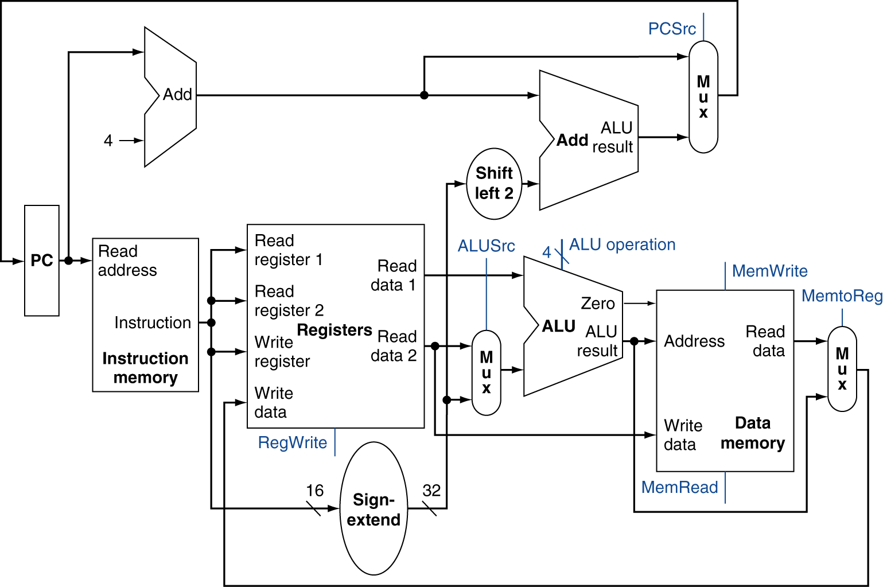
Notes:
Datapath hoàn chỉnh cho thực thi các lệnh add, sub, and, or, slt, lw, sw, beq
Datapath này không trình bày ALU Control dùng để lựa chọn phép toán được thực thi bởi ALU
Datapath này có thêm tín hiệu MemRead sử dụng cho lệnh lw. Datapath trong các slide trước hiện thực theo ý nghĩa DmemWr = 0 là đọc, DmemWr = 1 là ghi
Trong phần còn lại của môn học, chúng ta sẽ sử dụng datapath này

Slide 19
Nội dung
Thực thi nhóm lệnh luận lý & số học
add, sub, and, or, slt
Thực thi nhóm lệnh truyền dữ liệu
lw, sw
Thực thi nhóm lệnh điều khiển - beq
Thực thi tất cả các nhóm lệnh
Khối điều khiển
Câu hỏi và Bài tập

Slide 20
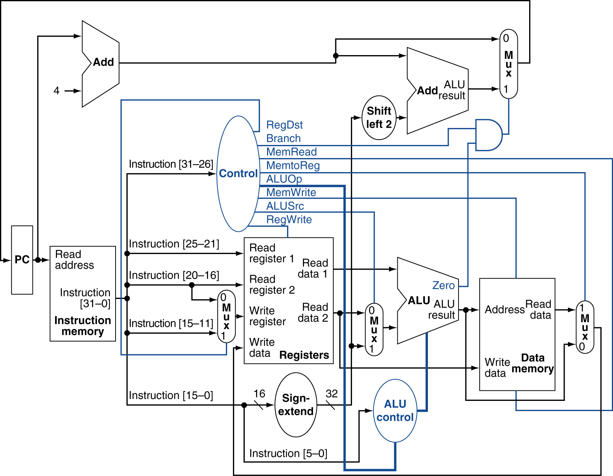
5. Khối điều khiển (1/6)
Notes:
Hình này bổ sung khối điều khiển (Control và ALU control) vào datapath trước đó
Vì giá trị tín hiệu PCSrc được điều khiển dựa trên 2 thông tin opcode là beq và ngõ ra zero của ALU nên có thể bỏ tín hiệu PCSrc và thay vào đó là một mạch điều khiển trực tiếp (chỉ là một cổng AND)

Slide 21
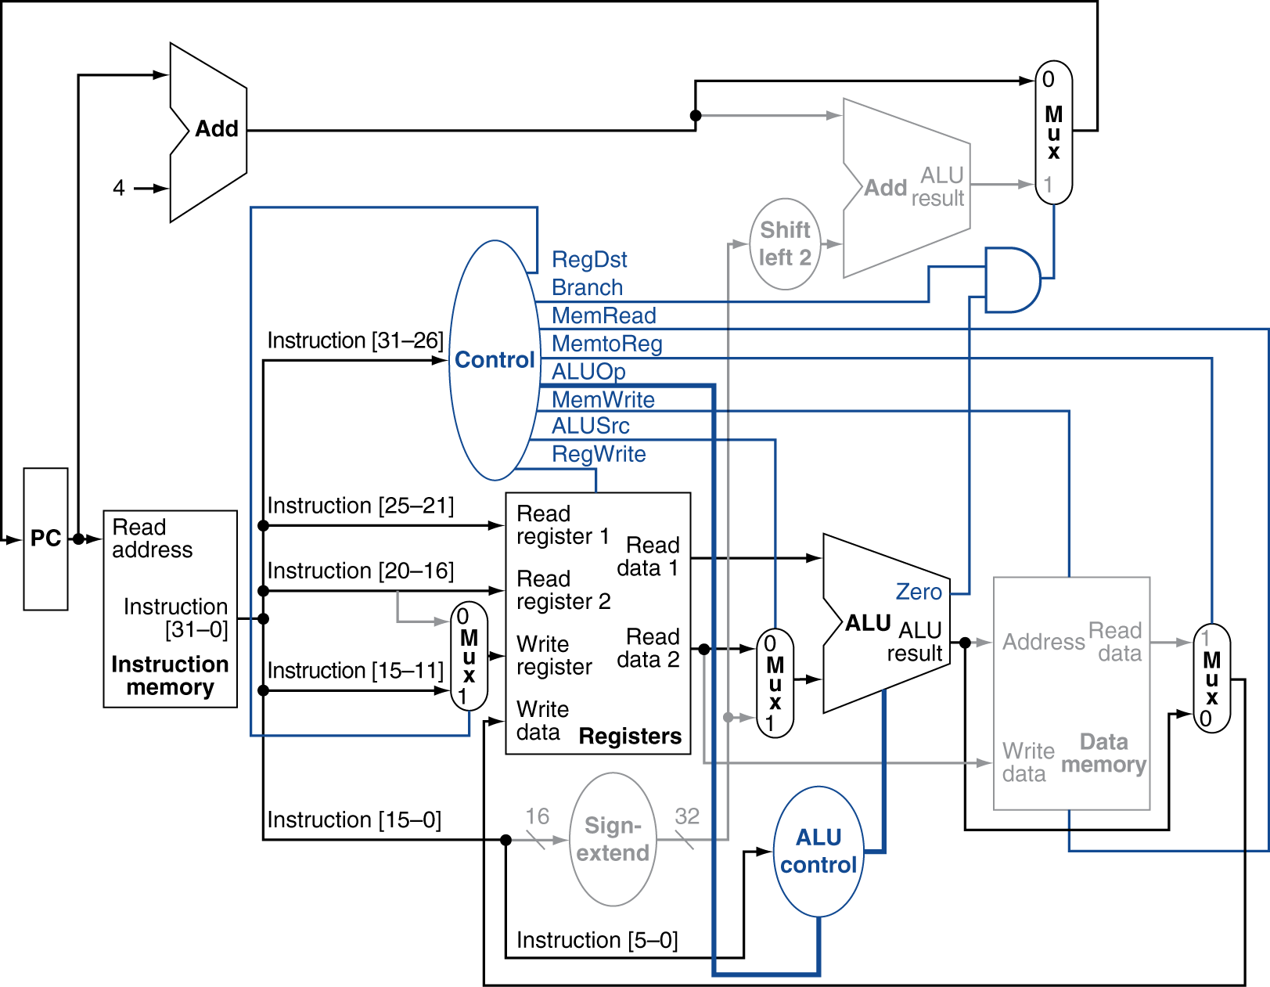
5. Khối điều khiển (2/6) – Loại R

Slide 22
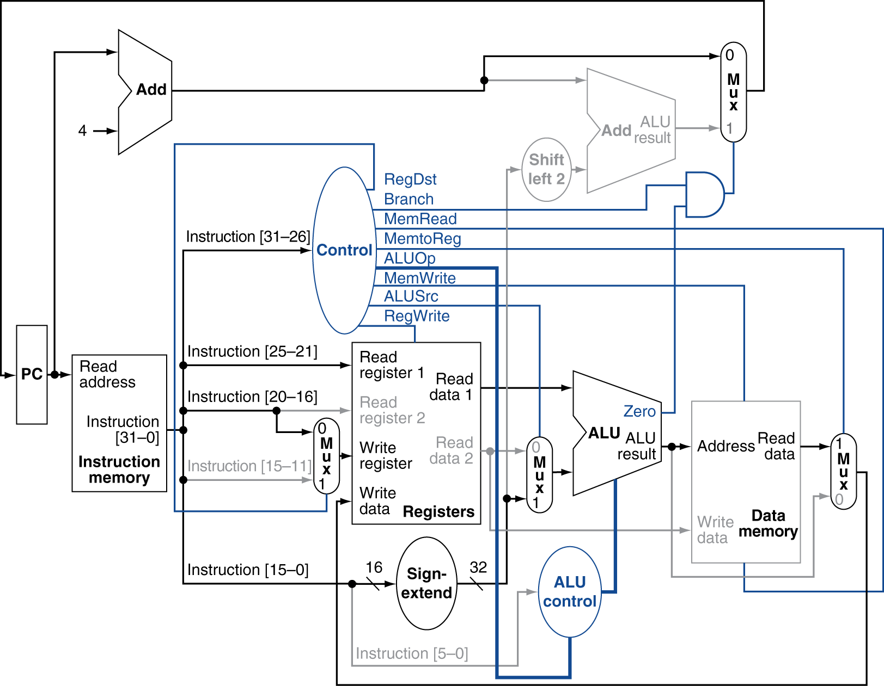
5. Khối điều khiển (3/6) – lw

Slide 23
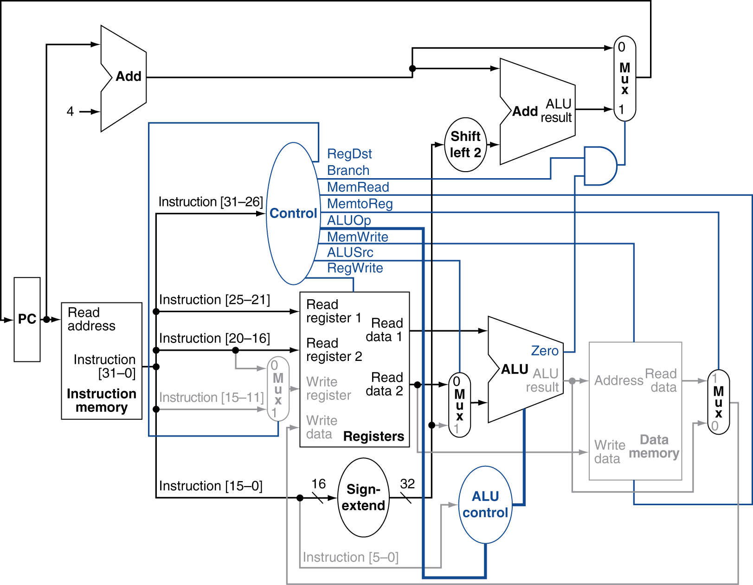
5. Khối điều khiển (4/6) – beq

Slide 24
5. Khối điều khiển (5/6) – ALU Control
ALU chỉ cần thực hiện các phép toán: Cộng, trừ, AND, OR, Thiết lập nếu nhỏ hơn
ALU Control là một mạch tổ hợp điều khiển ALU có bảng chân trị sau:
opcode | ALUOp | Lệnh | funct | Phép toán ALU | ALU control
lw | 00 | Nạp word | XXXXXX | Cộng | 0010
sw | 00 | Lưu word | XXXXXX | Cộng | 0010
beq | 01 | Nhảy nếu bằng | XXXXXX | Trừ | 0110
Loại R | 10 | Cộng | 100000 | Cộng | 0010
 |  | Trừ | 100010 | Trừ | 0110
 |  | AND | 100100 | AND | 0000
 |  | OR | 100101 | OR | 0001
 |  | Thiết lập nếu nhỏ hơn | 101010 | Thiết lập nếu nhỏ hơn | 0111
Notes:
1. Việc lựa chọn giá trị cho ALU Control tùy thuộc vào thiết kế ALU, trên slide chỉ là một số giá trị được đề xuất để điều khiển ALU

Slide 25
5. Khối điều khiển (6/6) - Control
Khối điều khiển (Control) một mạch tổ hợp điều khiển datapath hoạt động có bảng chân trị sau:
opcode | RegWrite | ALUSrc | ALUOp | MemWrite | MemRead | MemtoReg | Branch
lw | 1 | 1 | 00 | 0 | 1 | 1 | 0
sw | 0 | 1 | 00 | 1 | 0 | X | 0
beq | 0 | 0 | 01 | 0 | 0 | X | 1
Loại R | 1 | 0 | 10 | 0 | 0 | 0 | 0

Slide 26
Nội dung
Thực thi nhóm lệnh luận lý & số học
add, sub, and, or, slt
Thực thi nhóm lệnh truyền dữ liệu
lw, sw
Thực thi nhóm lệnh điều khiển - beq
Thực thi tất cả các nhóm lệnh
Khối điều khiển
Câu hỏi và Bài tập

Slide 27

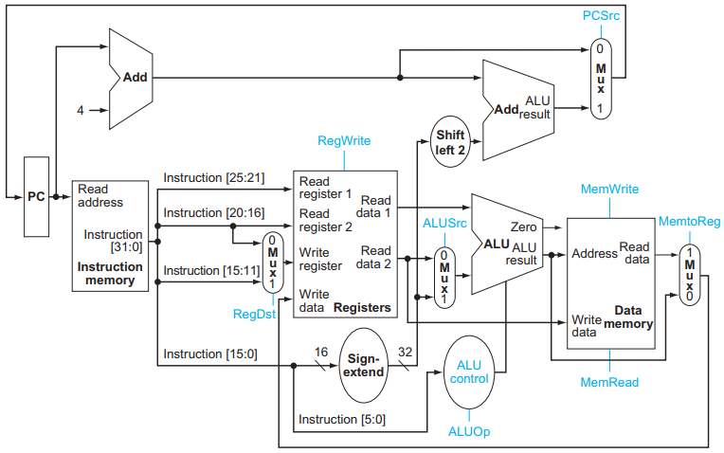
6. Câu hỏi và Bài tập (1)
Trình bày các đường tín hiệu và các khối chức năng được sử dụng khi thực thi lệnh addi?

Slide 28
6. Câu hỏi và Bài tập (2)
Trình bày các đường tín hiệu và các khối chức năng được sử dụng khi thực thi lệnh sw?

Slide 29
6. Câu hỏi và Bài tập (3)
Tìm chu kỳ nhỏ nhất của CPU nếu chỉ thực thi lệnh and?

Slide 30
6. Câu hỏi và Bài tập (4)
Tìm chu kỳ nhỏ nhất của CPU nếu chỉ thực thi lệnh lw?

Slide 31
6. Câu hỏi và Bài tập (5)
Tìm chu kỳ nhỏ nhất của CPU nếu chỉ thực thi lệnh sw?

